Slide 1
排列组合与容斥原理
黄笑凡

Slide 2
排列组合是组合数学中的基础。排列就是指从给定个数的元素中取出指定个数的元素进行排序；组合则是指从给定个数的元素中仅仅取出指定个数的元素，不考虑排序。排列组合的中心问题是研究给定要求的排列和组合可能出现的情况总数。排列组合与古典概率论关系密切。
在高中初等数学中，排列组合多是利用列表、枚举等方法解题。

Slide 3
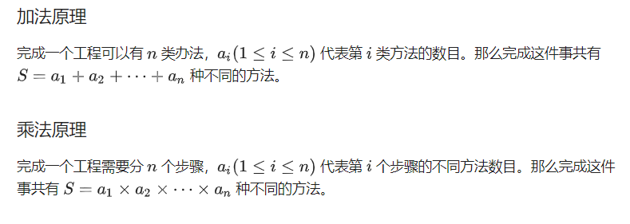
加法 & 乘法原理

Slide 4
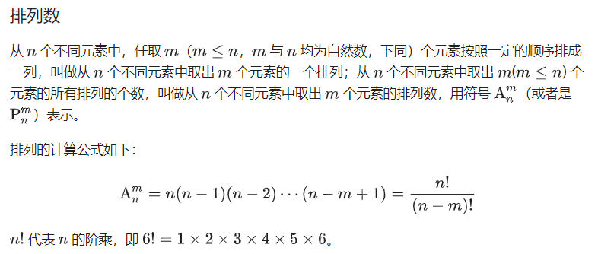
排列与组合基础

Slide 5
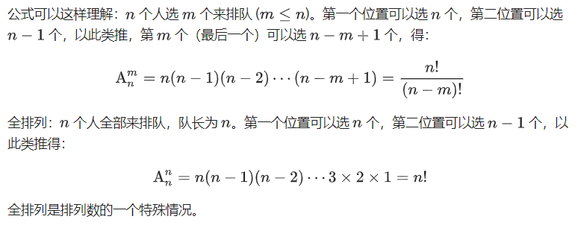
排列与组合基础

Slide 6
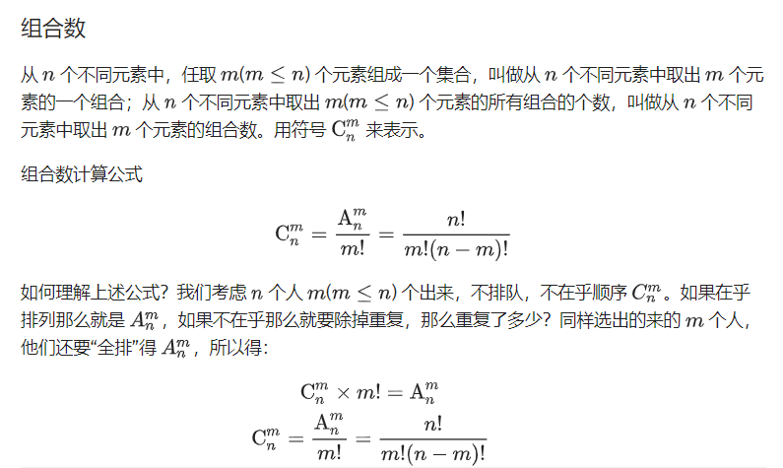
排列与组合基础

Slide 7
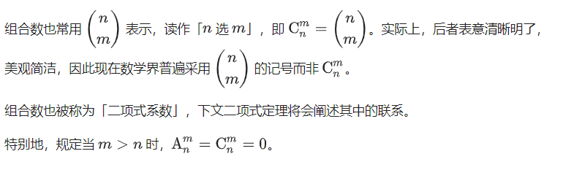
排列与组合基础

Slide 8
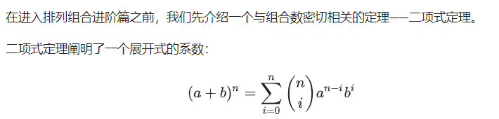
二项式定理

Slide 9
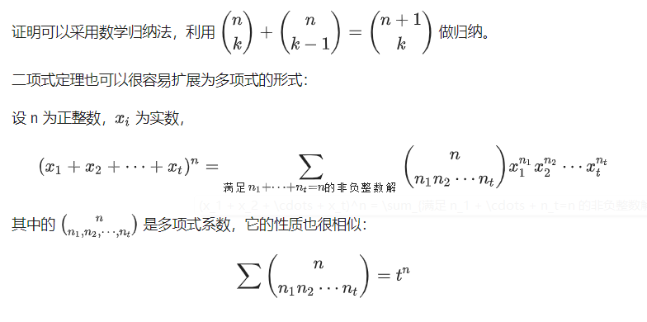
二项式定理

Slide 10
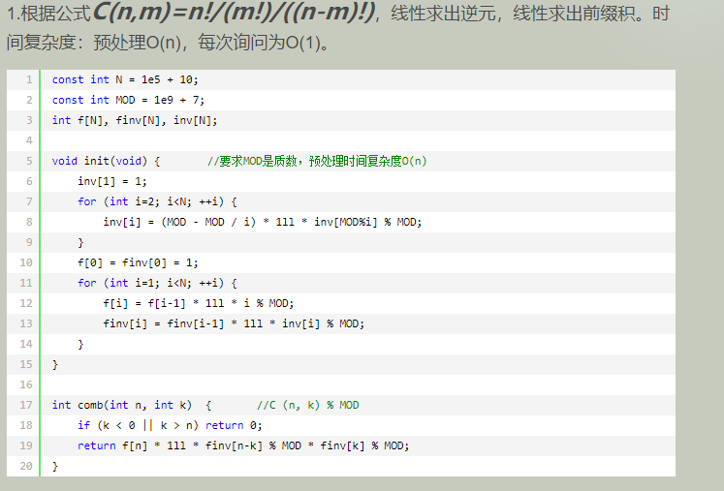
求组合数

Slide 11
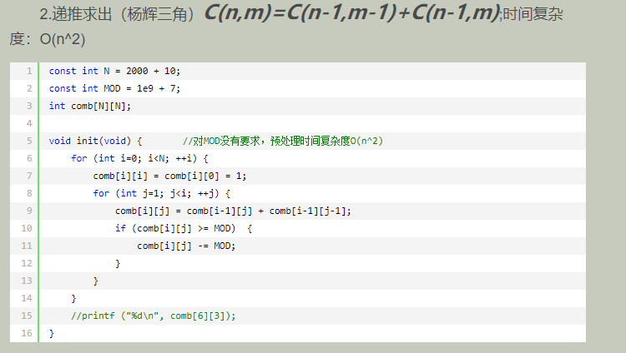
求组合数

Slide 12
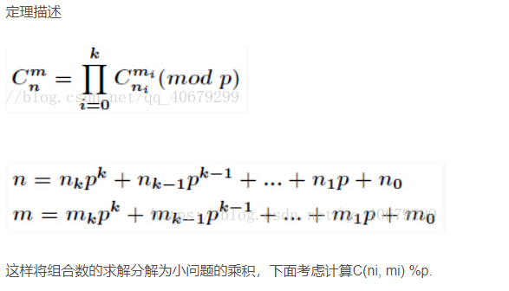
Lucas定理

Slide 13
一道神奇的题
http://218.28.19.228:8081/cogs/problem/problem.php?pid=vzmQSVPeg

Slide 14
不相邻的排列

Slide 15
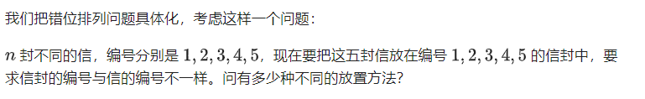
错位排列

Slide 16
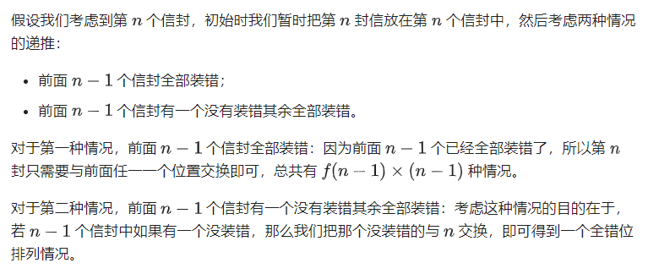
错位排列

Slide 17
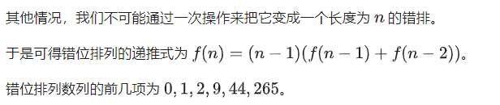
错位排列

Slide 18
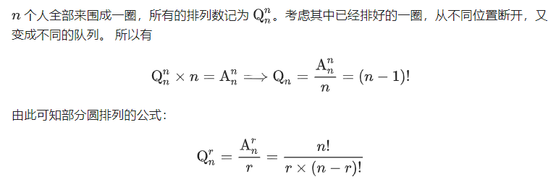
圆排列

Slide 19
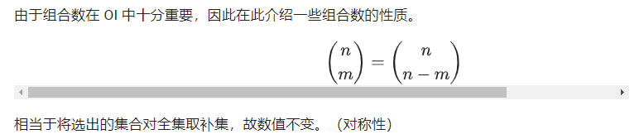
组合数性质1

Slide 20
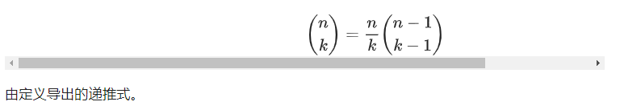
组合数性质2

Slide 21
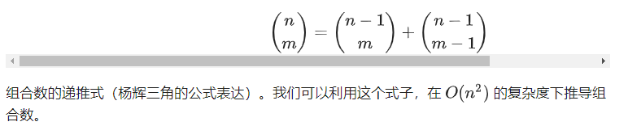
组合数性质3

Slide 22
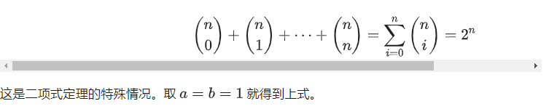
组合数性质4

Slide 23
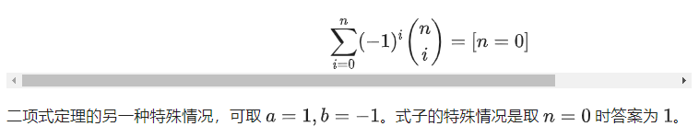
组合数性质5

Slide 24
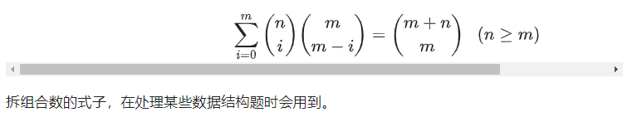
组合数性质6

Slide 25
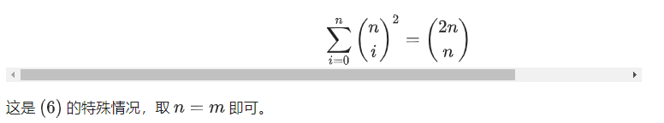
组合数性质7

Slide 26
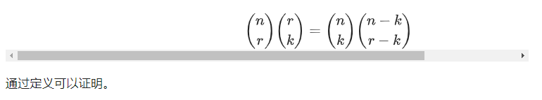
组合数性质8

Slide 27
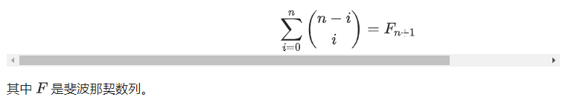
组合数性质9

Slide 28
容斥原理
假设班里有10个学生喜欢数学，15个学生喜欢语文，21个学生喜欢编程，班里至少喜欢一门学科的有多少个学生呢？

Slide 29
容斥原理
假设班里有10个学生喜欢数学，15个学生喜欢语文，21个学生喜欢编程，班里至少喜欢一门学科的有多少个学生呢？

Slide 30
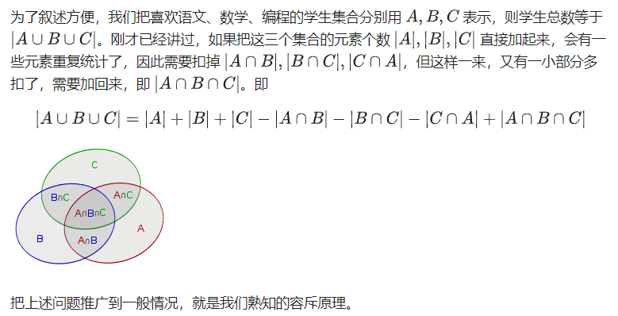
容斥原理

Slide 31
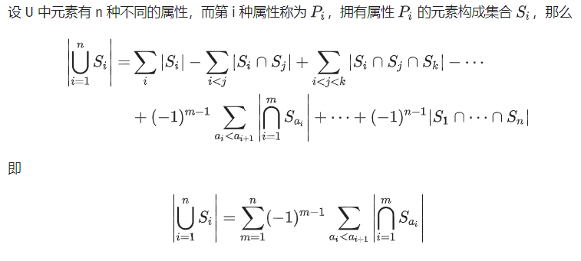
容斥原理

Slide 32
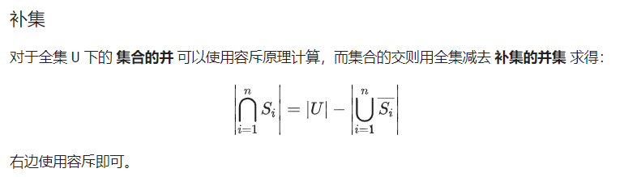
容斥原理

Slide 33
错位排列计数

Slide 34
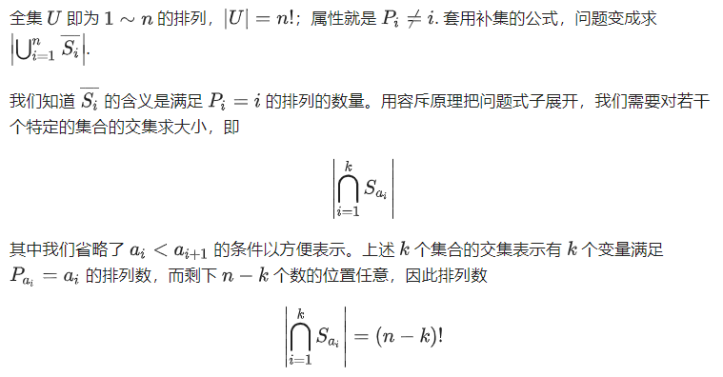
错位排列计数

Slide 35
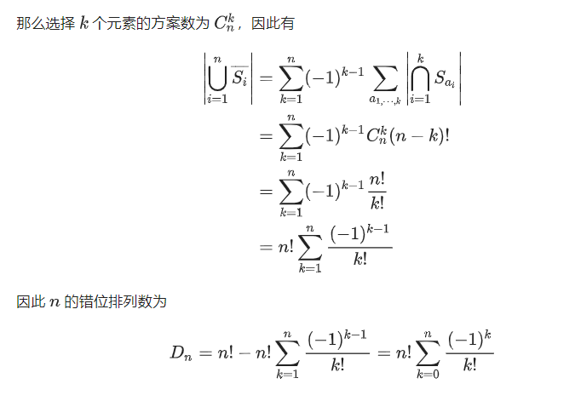
错位排列计数

Slide 36
不定方程非负整数解计数

Slide 37
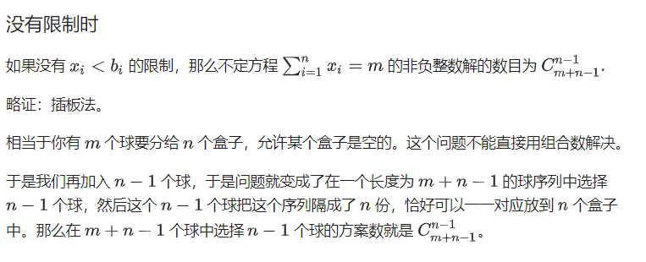
不定方程非负整数解计数

Slide 38
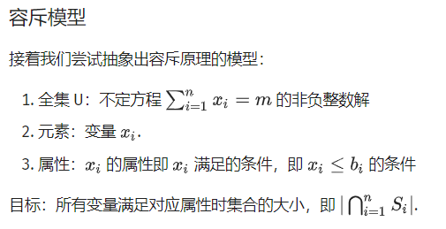
不定方程非负整数解计数

Slide 39
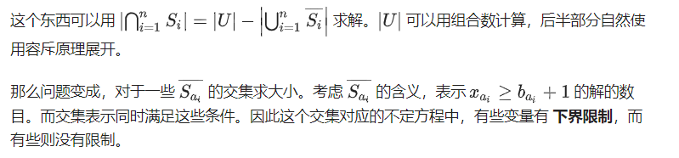
不定方程非负整数解计数

Slide 40
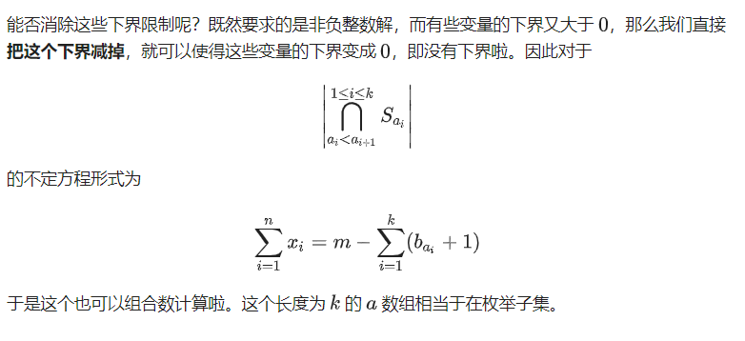
不定方程非负整数解计数

Slide 41
HAOI2008 硬币购物

Slide 42
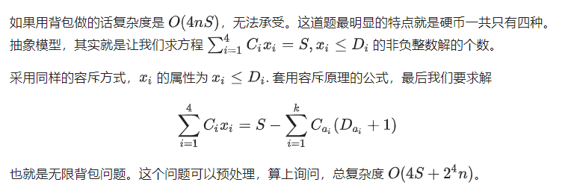
HAOI2008 硬币购物

Slide 43
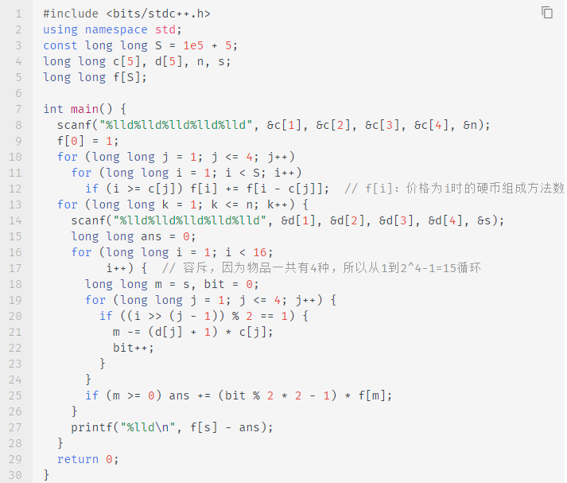

Slide 44
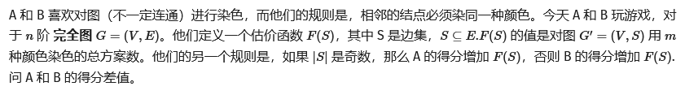
完全图子图染色问题
http://218.28.19.228:8081/cogs/problem/problem.php?pid=vQmJQjUUe

Slide 45
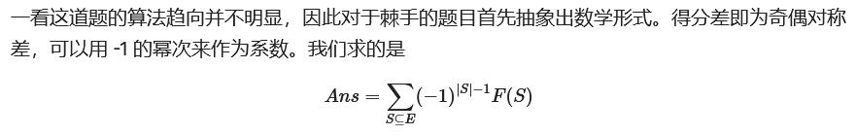
完全图子图染色问题

Slide 46
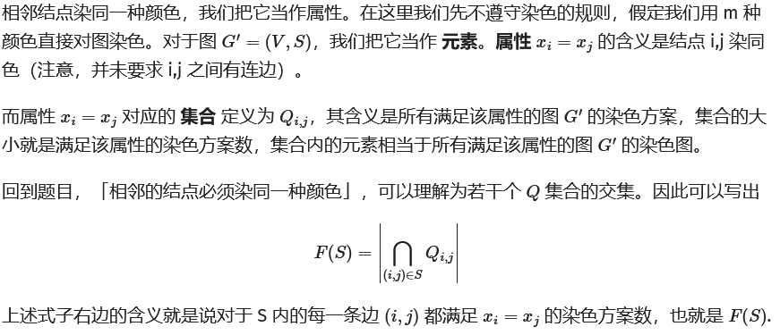
完全图子图染色问题

Slide 47
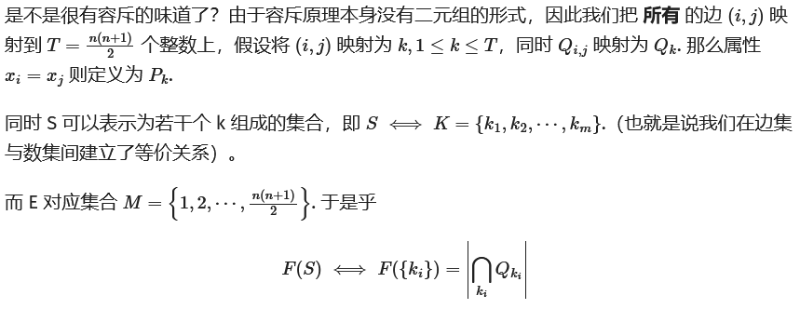
完全图子图染色问题

Slide 48
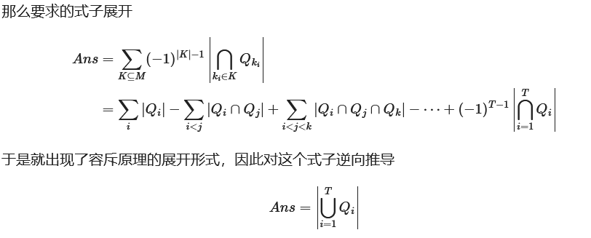
完全图子图染色问题

Slide 49
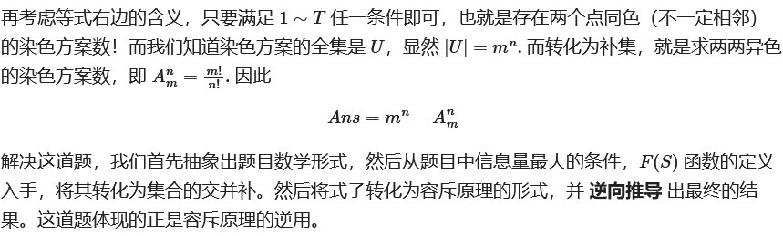
完全图子图染色问题

Slide 50
容斥原理求最大公约数为 k 的数对个数

Slide 51
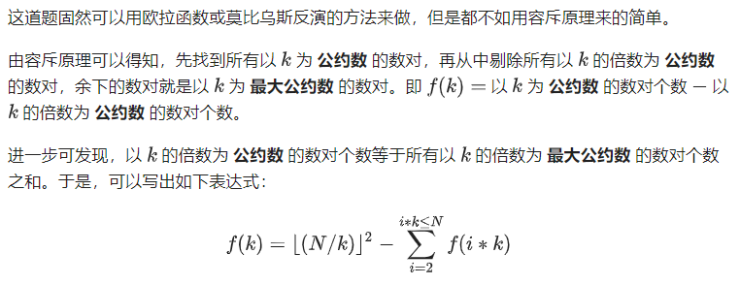
容斥原理求最大公约数为 k 的数对个数

Slide 52
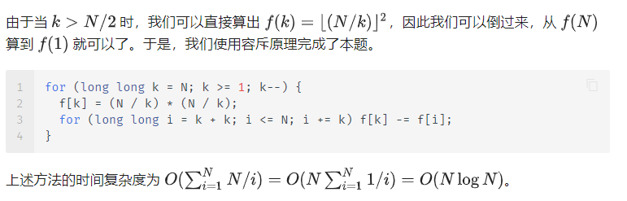
容斥原理求最大公约数为 k 的数对个数

Slide 53
附赠三倍经验供大家练手。
Luogu P2398 GCD SUM
Luogu P2158[SDOI2008]仪仗队
Luogu P1447[NOI2010]能量采集

Slide 54
容斥原理推导欧拉函数

Slide 55
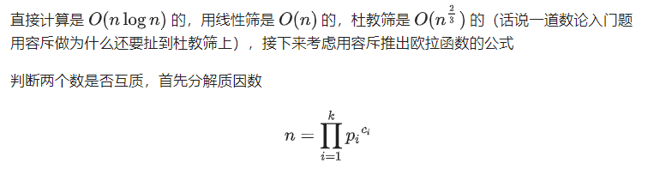
容斥原理推导欧拉函数

Slide 56
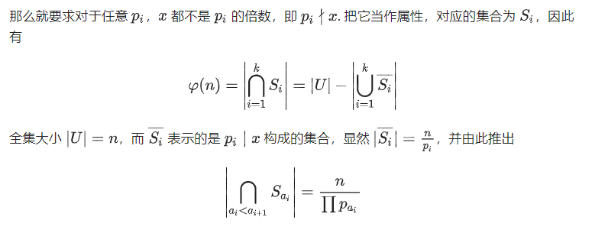
容斥原理推导欧拉函数

Slide 57
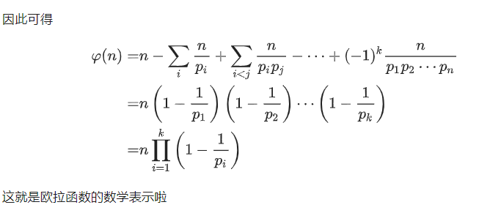
容斥原理推导欧拉函数

Slide 58
谢谢大家！

